Slide 1
Vojtina Mátyás
szlovák származású versfaragó
A fővárosba keveredett, a kortárs írókat kollégáinak nevezte

Slide 2
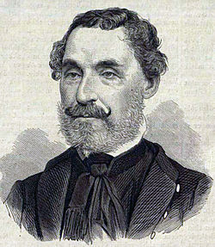
Vojtina a megtestesült ,,rossz költő"
Bernát Gáspár inasa volt

Slide 3
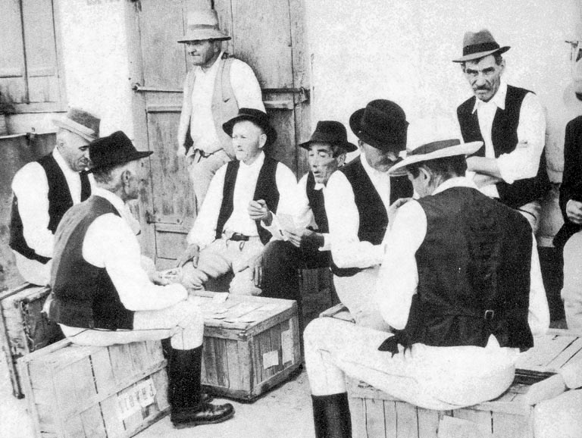
Kocsmákban adta elő verseit
Ott találkozott Arannyal is

Slide 4
Arany az őhozzá hasonló rossz költők ellen finom gúnnyal tiltakozik ars poeticájában
magát sem tartja nagynak, irtózik a pátosztól, ön-ünnepléstől
tiltakozik a naturalizmus ellen

Slide 5
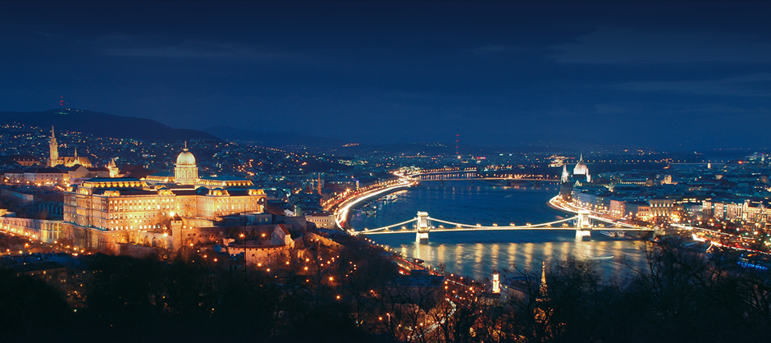
Az író tegyen úgy, mintha a Duna tükréből tekintene át Budára: a valós látványról ír, de megszépítő tükörben

